Slide 1
数据结构与算法
主讲：林劼
副教授
电子科技大学
计算机学院

Slide 2
2.1.3 线性表的链式存储
顺序表需要预先分配空间
  多大合适？
  问题：
    空间浪费/或者无法满足
    某些运算，如插入/删除，开销较大
  分析：
    地址连续的空间
    是否可以不连续？
链式存储
  存放数据元素的空间
  如何表示元素之间的关系？
    节点一个专门单元用来存放次序关系

Slide 3
一、单链表
用一组地址任意的存储单元存放线性表中的数据元素。
数据域 (数据元素)
+ 指针域 (指示后继元素存储位置)
= 结点
以“结点的序列”表示线性表 ⎯⎯ 称作链表

Slide 4
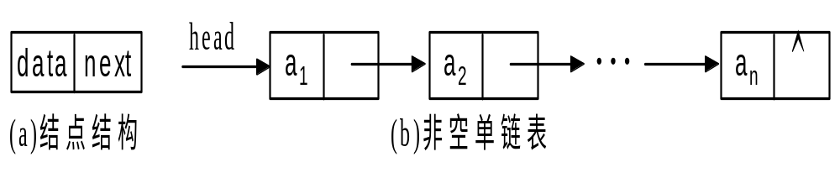
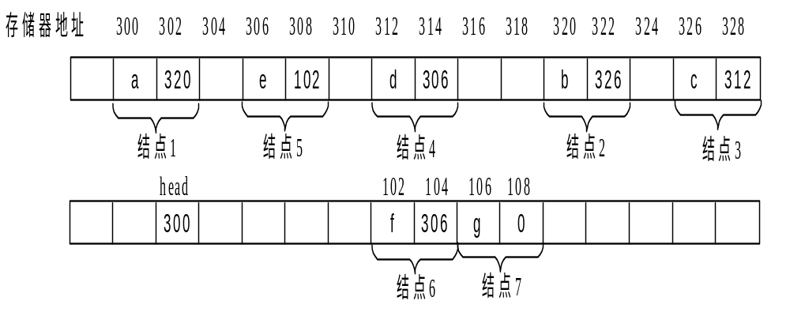
一、单链表
逻辑结构
  (a₁,a₂,...,a_{i-1},a_{i},a_{i+1},...,a_{n})
物理结构
指针
例如：
  (‘a’，’b’，’c’，’d’，’e’，’f’，’g’)
  物理结构(一种)

Slide 5
一、电话号码本例子
ptr
Address
Data
Pointer
ZHAO
QIAN
0010
0011
0110
1011
SUN
QIAN
ZHAO
LI
1011
0010
0011
NULL
SUN
LI
NULL
To link ‘ZHAO’ and ‘QIAN’:
list_ptr N1, N2 ;
N1 = (list_ptr)malloc(sizeof(struct list_node));
N2 = (list_ptr)malloc(sizeof(struct list_node));
N1->data = ‘ZHAO’ ;
N2->data = ‘QIAN’ ;
N1->next = N2 ;
N2->next = NULL ;
ptr = N1 ;
Head pointer ptr = 0110
节点的位置在每次运行时
可能不一样.
Definition:
typedef struct list_node *list_ptr;
typedef struct list_node {
char data [ 4 ] ;
list_ptr next ;
} ;
list_ptr ptr ;
ptr
N1
N2
ZHAO
QIAN
NULL
Notes:
讲述分配过程和节点结构

Slide 6
头指针L
头指针L
空指针
头结点
∧
a₁ a₂ … ... a_{n ^}
空表时头结点
的指针域为空
以线性表中第一个数据元素a₁的存储地址作为线性表的地址，称作线性表的头指针。
有时为了操作方便，在第一个结点之前虚加一个“头结点”，并用链表的头指针指向头结点，称为带头结点的单链表。

Slide 7
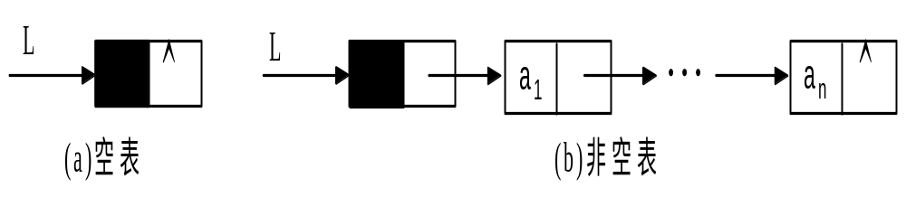
不带头结点
  链表指针存放链表第一个数据元素结点的地址
  空链表时该指针域为NULL
带头结点的单链表
  一个专门的结点，称为头结点
  该头结点永远存在
  该头结点指针域存放第一个数据元素结点的地址
  L.next= NULL

Slide 8
二、单链表的实现
类型定义
  typedef struct node{
  ElemType data; /* 数据域 */
  struct node *next; /* 指针域 */
  } ListNode，*ListNodePtr;
  typedef ListNodePtr List, * ListPtr；
变量定义和使用
  ListNode n1, n2; /* 定义2个结点变量*/
  ListNodePtr p = &n1; /* 定义一个指向结点的指针变量p, 并存放n1的地址(指针) */
  n1.next=&n2; /* 结点n1的指针域存放结点n2的地址 */
  List L; //定义一个单链表L

Slide 9
单链表基本操作及实现
建立单链表
清除单链表
求单链表长度
插入元素
删除元素
查找元素
访问线性表的第i个元素
遍历线性表

Slide 10
三、单链表基本操作及实现
①查找----按位置查找 P.30 算法2.7
问题：在给定的单链表L中，查找指定位置的数据元素，如果存在，则返回scuccess，同时取回相应结点的数据
方法：链表的操作只能通过从头指针出发，顺着链域next逐个结点比较，直到搜索到指定位置的结点为止

Slide 11
三、单链表基本操作及实现
①查找----按位置查找 P.30 算法2.7
  Status List_Retrieve(ListPtr L, int pos, ElemType *elem){
置初值部分
while (循环控制条件)
{ 循环体 }
出循环后找到的判定条件及相应处理
  }
问题：如何置初值？
怎样对pos的合法性进行检查？
找到的判定条件？

Slide 12
三、单链表基本操作及实现
初始化：
设置状态变量status
设置移动指针p
计数变量i
  Status List_Retrieve(ListPtr L, int pos, ElemType *elem){
  Status status = range_error;
  ListNodePtr p = (*L)->next; /* 带头结点，移动p指向第一个元素结点*/
  int i=1; /*计数器*/
  while ( p && i<pos){ /* p指向的结点存在,且未到达指定位置*/
  i++; /*计数器加1*/
  p=p->next; /* 移动指针p后移*/
  }
  if ( p && i==pos){ /*找到指定位置,且该结点存在*/
  *elem = p->data;
  status = success;
  }
  return status;
  }
条件１防止pos>表长
条件２控制取第pos个,防pos<1
如果只用：
  if ( i==pos){
  *elem = p->data;
  status = success;
  }
行不行？
如果用：
  if (p==NULL)
  status = range_error;
  else{*elem = p->data;
  status = success;}
又行不行？

Slide 13
①查找----按位置查找 P.30 算法2.7
循环条件分析：
p = (*L)->next ； i＝1；
while (p && i<pos ) { i++；p=p->next；}
条件１防止pos>表长，条件２控制取第pos个，并防止了pos<1
两个条件有６种组合：
1．p== NULL && i<pos 空表且pos>1 或pos>表长+1，range_error
2．p== NULL && i==pos 空表且pos=1或pos=表长+1 ，range_error 3．p== NULL && i>pos 空表且pos<1 ， range_error
4．p!=NULL && i<pos 继续循环
5．p!=NULL && i==pos 确定第pos个结点 ，正常出循环，success
6．p!=NULL && i>pos pos<1 ， range_error

Slide 14
在单链表中获取第pos个元素:
List_Retrieve(ListPtr L, int pos, ElemType *elem)
L
21
18
30
75
42
56
∧
p
p
p
pos=3
i
1
2
3

Slide 15
三、单链表基本操作及实现
① 查找----按值查找P.31 算法2.8
  Status List_Locate(ListPtr L, ElemType elem, int *pos){
  Status status = range_error;
  ListNodePtr p = (*L)->next; /*p指向第一个元素结点*/
  int i=1;
  while(p !=NULL){ /* p指向的结点存在才能向下比较*/
  if ( p->data == elem ) break; /* 比较 */
  i++;
  p=p->next; /*指针后移,同时计数器加1*/
  }
  if(p) { /*找到给定结点*/
  *pos = i;
  status = success;
  }
  return status;
  }
  也可用复合条件将循环改写为：
  while(p && p->data != elem ){
  i++;
  p=p->next;
  }

Slide 16
思考：
能不能用递归程序实现？

Slide 17
② 单链表上的插入操作
在单链表第i个元素前插入元素e：List_Insert(ListPtr L, int pos, ElemType elem)
有序对 <a_{i-1}, a_{i}>
改变为 <a_{i-1}, e> 和<e, a_{i}>
a_{i-1}
a_{i}
e

Slide 18
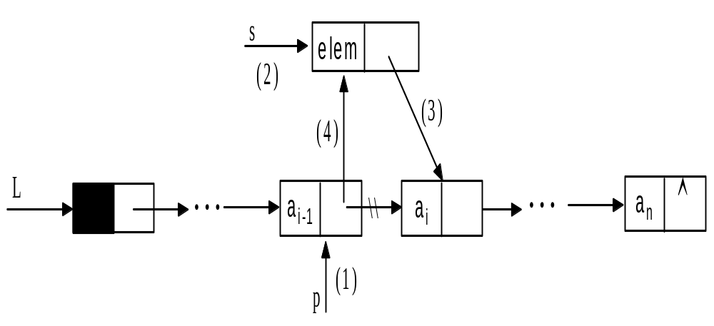
② 单链表上的插入操作
步骤：
  (1)找到a_{i-1}的位置
  (2)构造一个数据域为elem的新结点
  (3)将其挂在单链链表上

Slide 19
② 单链表上的插入操作
算法思路：
1.找到第pos-1个结点；若存在继续2。
    2.申请、填装新结点，并将新结点插入。
算法实现----P.32 算法2.11
  Status List_Insert(ListPtr L, int pos, ElemType elem){
  Status status;
  ListNodePtr pre,s;
  status = List_SetPosition(L,pos-1,&pre); /*找插入位置的前驱*/
  if (status ==success){
  s=(ListNodePtr)malloc(sizeof(ListNode));
  if (s){
  s->data=elem;
  s->next=pre->next;
  pre->next=s;
  }
  else
  status =fatal;
  }
  return status;
  }
移动指针定位
修改指针内容
不移动数据元素

Slide 20
③ 单链表上的删除操作
删除单链表第i个元素:
List_Remove(ListPtr L, int pos)
有序对<a_{i-1}, a_{i}> 和 <a_{i}, a_{i+1}>
改变为 <a_{i-1}, a_{i+1}>
a_{i-1}
a_{i}
a_{i+1}

Slide 21
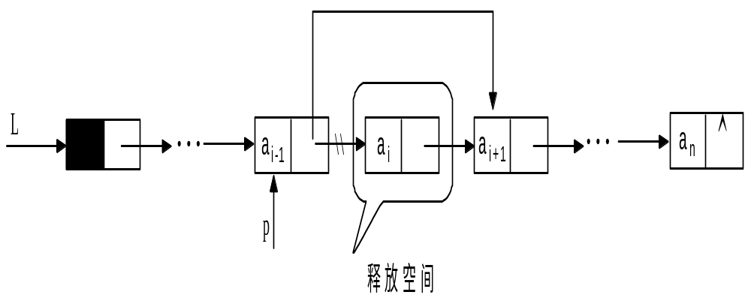
单链表上的删除操作
步骤：
  (1)首先求得第i-1个结点的指针p
  (2) 修改第i-1个结点的后继域为第i+1个结点的地址
  (3) 再释放第pos个结点所占的存储空间

Slide 22
③ 单链表上的删除操作
算法实现----P.33 算法2.12
  Status List_Remove(ListPtr L, int pos){
  Status status;
  ListNodePtr ptr,q;
  status =List_SetPosition(L, pos-1, &ptr); /*找插入位置的前驱*/
  if(status ==success){
  q=ptr->next;
  ptr->next=q->next;
  free(q);
  }
  return status;
  }
移动指针定位；
修改指针内容；
不移动数据元素

Slide 23
④ 创建单链表
方法：首先创建一个空的单链表，然后依次建立各元素结点，并逐个插入链表。
操作步骤：
⑴建立一个“空表”；
⑵输入数据元素a_{n}，
建立结点并插入到单链表；
an
⑶输入数据元素a_{n-1}，
建立结点并插入到单链表；
an
an-1
⑷依次类推，直至输入a₁为止。

Slide 24
单链表的创建算法如何实现？课堂练习
Status List_Create(ListPtr L, ElemType elem[],int n ){
Status status = success;
ListNodePtr p , q;
int i = n-1; /*指向最后一个数据元素*/
q = (ListNodePtr)malloc(sizeof(ListNode)); /*建立带头结点的空表*/
q->next = NULL;
while (i>=0){ /*还存在数据元素未处理*/
p = (ListNodePtr)malloc(sizeof(ListNode));
if(!p){ status = fatal; break;} /*空间分配失败，退出*/
p->data = elem[i]; /*新结点*/
p->next = q->next; /*插入在表头*/
q->next = p;
i=i-1;
}
*L = q;
return status;
}

